Slide 1
Meetkunst
Les 8
Spiegeltje, spiegeltje, wat zie ik?

Slide 2
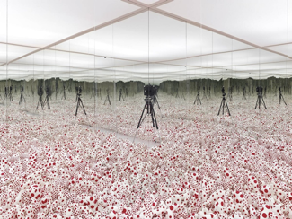
Yayoi Kusama, Infinity Mirror Room - Phalli's Field (Floor Show) 1965
Notes:
Yayoi Kusama maakt met ‘infinity mirror room’ de toeschouwer onderdeel van het kunstwerk. Het is de eerste installatie waarin de kunstenares gebruik maakt van spiegels; een materiaal dat zij haar leven lang zal blijven gebruiken en dat samen met haar zogenaamde ‘dots’ een essentieel onderdeel in haar werk vormt. De spiegelkamer, die sinds 2011 permanent in het museum te zien is, bestaat uit een gesloten kamer met spiegels en een met stoffen fallusvormen bedekte vloer. Door de spiegels wordt de vloer een oneindig veld van wit met rode stippen, waartussen de bezoeker zichzelf steeds terugziet; een wonderlijke en desoriënterende ervaring.
Hoer invoegen patronen van leerlingen uit led 5

Slide 3
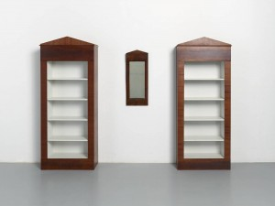
Paul Beckman, Twee boekenkasten naar antieke spiegel (in 1987)
Notes:
Achtergrondinformatie
Paul Beckman volgde geen opleiding tot kunstenaar, maar werkte al op zeer jonge leeftijd als meubelmaker in een fabriek. Beckman ging associatief te werk en haalde zijn inspiratie overal vandaan. Zo leidde de vorm van een eenvoudige mahoniehouten Empire spiegel tot het hiernaast afgebeelde kunstwerk.

Slide 4
Patronen uit les 7
Notes:
Hier foto’s invoegen van patronen van leerlingen uit les 6

Slide 5
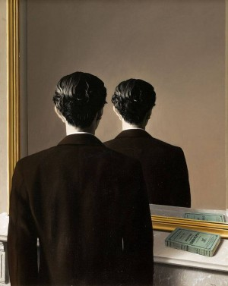
René Magritte, La reproduction interdite (verboden af te beelden), 1937

Slide 6
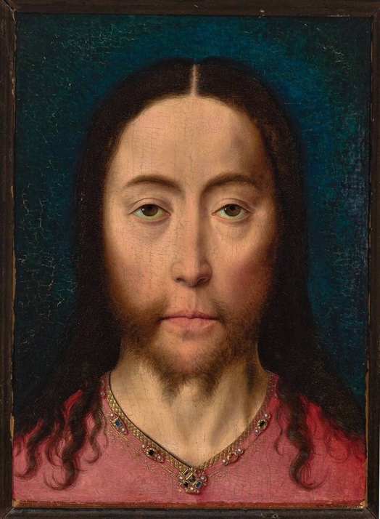
Dieric Bouts, Het hoofd van Christus, 1470
Notes:
Achtergrondinformatie
Dit schilderij van Bouts stelt het gezicht van Christus voor die de toeschouwer aankijkt. Hij draagt sieraden op zijn rode mantel. Het is niet 'naar het leven' geschilderd, maar men dacht wel dat Christus er zo had uitgezien, een beeld gebaseerd op oude verhalen.

Slide 7
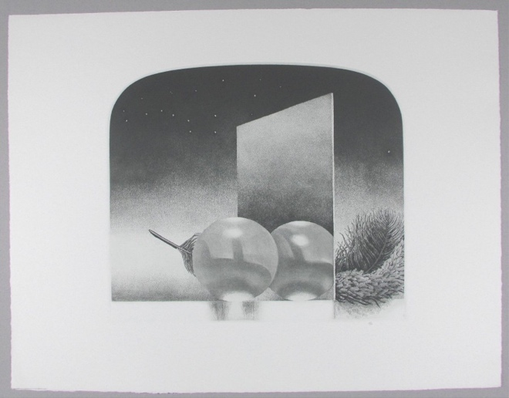
Gerard van Rooy, spiegeling- spiegel, 1997
Notes:
Gerard van Rooy was een Nederlandse graficus en maakte meer dan 300 prenten, alleen in zwart-wit. De kunstenaar werkte figuratief, maar bereikte daarmee vaak een bijna abstract resultaat. Hij maakte onder meer een grote serie van stille, poëtische beelden van eenvoudige onderwerpen: een bolletje touw, een doosje, een schelp, een paar veren, zoals deze prent: een spiegel, een glazen bal en een veer.

Slide 8
Drie schilderijen om te spiegelen
Zie werkbladen

Slide 9
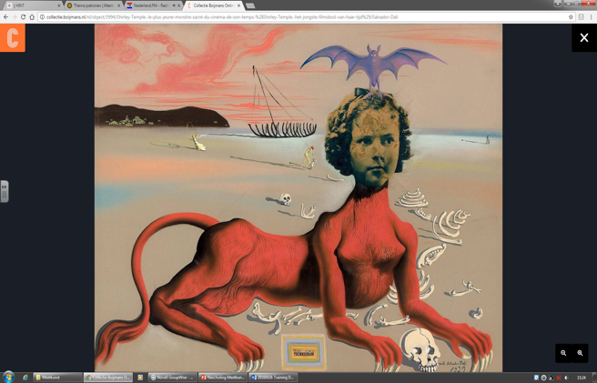

Slide 10
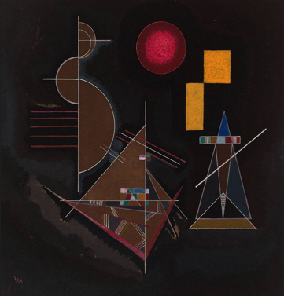

Slide 11
